Slide 1
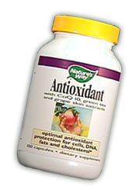
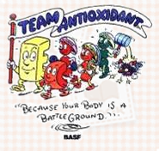
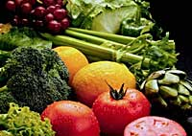
אנטיאוקסידנטים
נוגדי חמצון

Slide 2
החמצן מקור הבעיה
בתהליך הנשימה התאית מתרחש התהליך הבא:
C₆H₁₂O₆ + 6O₂ 6CO₂ + 6H₂O
בשלב האחרון של תהליך הנשימה התאית, אשר נקרא שרשרת מעבר האלקטרונים מתרחש התהליך הבא:
O₂ + 4H⁺ + 4e⁻ H₂O
אך 3-4% ממולקולות החמצן אינן יוצרות מים אלא תוצרים פעילים הנקראים: Reactive Oxygen Species - ROS

Slide 3
קבלת תוצרי החמצן הפעילים
..
..
.
.
.
.
.
.
.
o
.
o
O₂ ground state
+ e⁻
.
..
..
.
..
.
O₂⁻ superoxide anion radical
o
O
..
..
+ e⁻
Hydrogen peroxide
..
..
+ 2H⁺
.
..
.
.
o
.
H₂O₂
..
O
O₂²⁻ peroxide ion
..
+ e⁻
.
..
.
..
.
.
.
.
O⁻ and O²⁻
.
..
O
O
..
+
+ H⁺
+ 2H⁺
.
OH
+ e⁻
H₂O
.
..
.
.
+ 4H⁺
.
..
2O²⁻
2
O
2H₂O

Slide 4
סכנות
יצירת רדיקלים היא תגובת שרשרת בה כל רדיקל יוצר רדיקלים אחרים.
כל אחד מהרדיקלים הללו יכול לפעול על כל מולקולה אחרת בגוף וליצור רדיקל פראוקסי ROO• או אלקוקסי RO• , רדיקלים אלו נוצרים בתגובות עם שומנים (בעיקר PUSA ), DNA, חלבון או סוכר. לדוגמא פגיעה בשומנים הבונים את קרום התא יכולה לגרום למותו של התא.
עליה ברמת הרדיקלים החופשיים מעבר לרמה טוקסית מסויימת, 10⁴ לתא, נקראת עקה חמצונית – Oxidative Stress , היא גורמת להזדקנות,טרשת עורקים, סרטן, והגברת דלקות שונות.

Slide 5
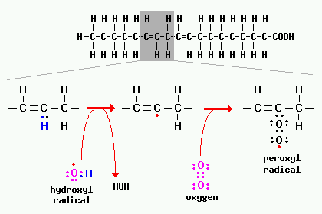
דוגמא לתגובת שרשרת של רדיקלים

Slide 6
הגנה בפני רדיקלים חופשיים
הגנה אקסוגנית
אנטיאוקסידנטים הנקלטים מהמזון:
ויטמין E לשומנים
ויטמין C לשחזור ויטמין E ואחרים בתמיסה
בתא-קרוטן וקרטנואידים אחרים
פלבונואידים
חומצות אמינו ציסטאין
סלניום
הגנה אנדוגנית
אנדיאוקסידנטים אנזימתיים:
Free Radical Scavenging Enzyme Activity שומרים על רמת רדיקלים חופשיים מתחת לרמה הטוקסית.
סופראוקסיד דיסמוטז – SOD
קטאלז, מפרק H₂O₂
גלוטתיון פראוקסידז – GSH-PX עם גלוטטיון מחוזר – GSH

Slide 7

מערכת הגנה מפני הרדיקלים החופשיים
השלב | ההתגוננות
יצירת סופראוקסיד O₂⁻ | SOD – סופראוקסיד דיסמוטז, הופך את הרדיקל ל H₂O₂ שהוא פחות הרסני
יצירת H₂O₂ - לא מסוכן כשלעצמו, אלא כמקור ליצירת רדיקל הדרוקסילי | קטלז – פירוק H₂O₂ למים. גלוטטיון פראוקסידז - פירוק H₂O₂ למים, מנקה אחרי קטלז, פעיל גם על ליפידים (דורש סלניום)
יצירת רדיקל הידרוקסילי – OH. המסוכן ביותר | אין מנגנון התגוננות ישיר נגדו! ההתגוננות היא ע"י מניעת היווצרותו וע"י תיקון הנזקים שנוצרו.
פגיעה בשומנים בעיקר PUFA – יצירת פרוקסידים שומניים | אנטיאוקסידנטים אנדוגניים (אנזימים) ואקסוגניים מהמזון.

Slide 8
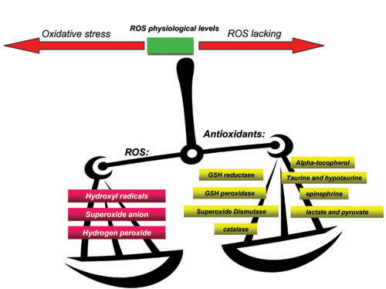
מאבק מתמיד

Slide 9
גורמים המשפיעים על מערך ההגנה האנדוגני
גנטיקה – הבדלים אינדיבידואלים בייצור וברמות האנזימים
תזונה – חשיבות מיוחדת ליסודות קורט כגון סלניום
תרופות וגורמים סביבתיים - משפיעים על רמת הרדיקלים החופשיים

Slide 10
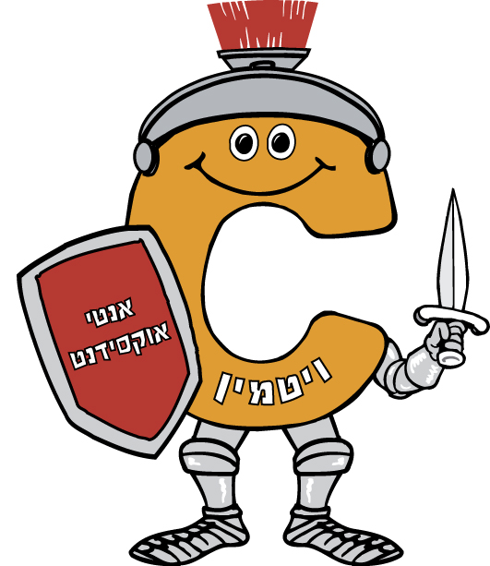
ויטמין C חומצה אסקורבית

Slide 11
היכן החומצה?
הצורה הפעילה כאנטיאוקסידנט

Slide 12
חומצה אסקורבית כמחזרת
O
H
O
H
O
H
H
O
O
O
+
O
-
e
-
2
H
H
O
O
-
e
H
O
O
O
+
e
+
2
H
+
+
e
H
O
O
H
O
O
O
O
A
s
c
H
2
A
s
c
D
H
A

Slide 13
חומצה אסקורבית מגיבה עם רדיקלים
האניון AscH- תורם מימן לרדיקל תוך כדי יצירת רדיקל אסקורבי שמיוצב ע"י אל-איתור אלקטרוני

Slide 14
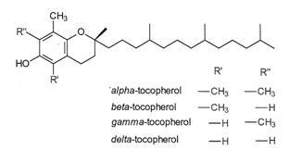

ויטמין E

Slide 15
ויטמין C וויטמין E עובדים כקו-אנטיאוקסידנטים
TO• + AscH⁻ → TOH + Asc^{•-}
רדיקל של ויטמין E - tocopherol radical
רדיקל של ויטמין C
אניון של חומצה אסקורבית משחזר את ויטמין E

Slide 16
C and E as Co-Antioxidants (1)
Lipid
This cartoon represents one leaflet of the lipid bilayer of a membrane.
Once oxygen reacts with the lipid chain, the change in dipole moment will cause the peroxyl radical to “float” to the interface.
Buettner GR. (1993)
Arch Biochem Biophys.
300:535-543.
Vitamin E

Slide 17
C and E as Co-Antioxidants (2)
Lipid
Vitamin E removes the peroxyl radical; ascorbate can recycle E; enzymes then remove the damaged fatty acid and insert a new one, repairing the lipid.
Vitamin E
Buettner GR. (1993)
Arch Biochem Biophys.
300:535-543.

Slide 18
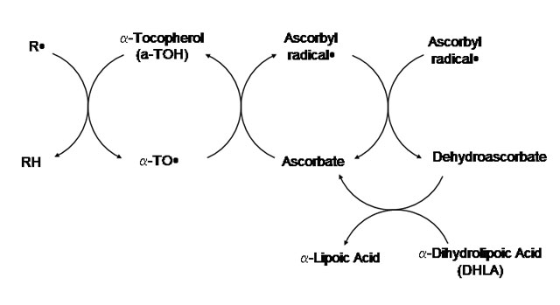
דוגמה להגנה ע"י אנטיאוקסידנטים
ויטמין E
ויטמין C

